Slide 1
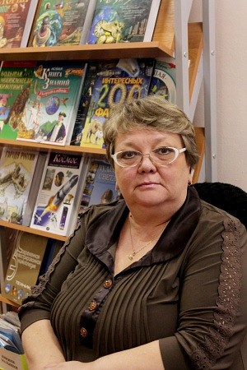
Программа развития классного коллектива
«Моё будущее»
Автор:Абрамова И.А,
классный руководитель 9 «А» класса
МОУ «Шумиловская СОШ»
Приозерского района Ленинградской области

Slide 2
«Если ты думаешь на год вперед, посади семя,
если ты думаешь на десятилетия вперед, посади дерево,
если ты думаешь на век вперед, воспитай человека».
( Восточная мудрость)

Slide 3
Актуальность темы
Актуальность данной воспитательной программы заключается в том, что выбор будущей профессии – это очень важный шаг в жизни каждого человека. И он не должен быть спонтанным или случайным; необходимо хорошо обдумать свой выбор, взвесить все за и против будущей профессии, ведь это - большая ответственность перед собой и другими людьми в будущем. Также следует сосредоточиться и на востребованности выбранной профессии, спросе на рынке труда и уровне ее оплаты.

Slide 4
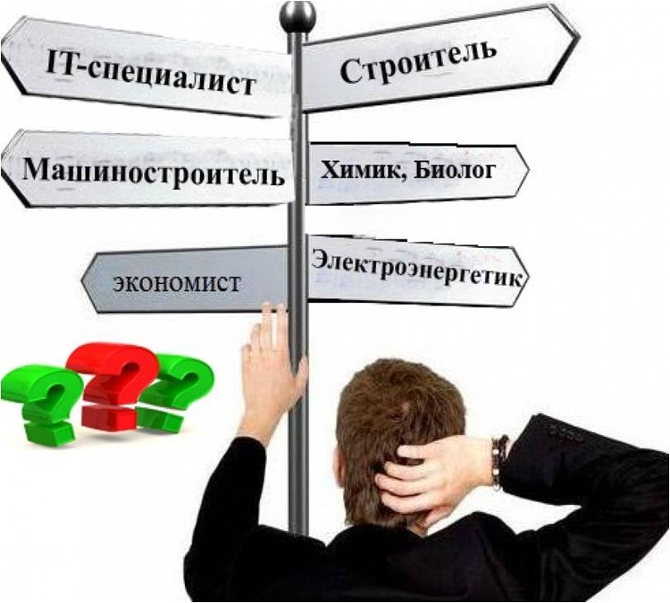
Цель: актуализировать процесс профессионального самоопределения учащихся за счет специальной организации их деятельности, включающей получение знаний о себе и мире профессионального труда.

Slide 5
Задачи программы:
- активизация учащихся в подготовке к профессиональному самоопределению;
- обеспечить учащихся информацией о мире профессий, учебных заведениях, возможностях профессиональной карьеры;
- предоставить информацию о социально - экономических характеристиках профессий;
- предоставить информацию о перспективах развития профессии, уровне доходов;
- предоставить информацию о путях получения квалификации и перспективы профессиональной карьеры, а также особенности рынка труда;
- формировать навыки самоконтроля готовности к профессиональному самоопределению.
- предоставить информацию о профессиограмме.

Slide 6
Сроки и этапы реализации
1 этап - контрольно-диагностический (сентябрь 2017 г. - август 2018 г.)
2 этап - коррекционно-развивающий (сентябрь 2018 г. – август 2019г.)
3 этап – обобщающий 2019- 2020учебный год

Slide 7
Особенности данной программы
Основным направлением профессионального консультирования был выбран информационно-справочный (просветительский) метод, который включает в себя:
изучение профессиограмм (описание профессий)
изучение информационно-поисковых систем – баз данных (для оптимизации поиска профессий, учебных заведений и мест работы)
включены элементы тренинга и диагностики.

Slide 8
Основные исполнители программы:
классный руководитель
администрация школы
учащиеся
библиотекарь
учителя – предметники
родители
социальная среда
психолог

Slide 9
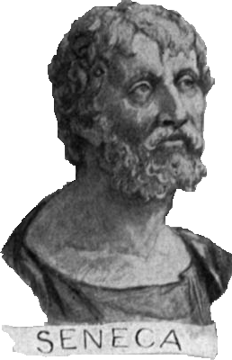
"Если Вы не знаете, в какую гавань держать путь, то ни один ветер не будет для Вас попутным". Как найти «свою профессию», которая даст вам возможность чувствовать себя уверенно на рынке труда? Как не ошибиться и правильно выбрать специальность? Чем руководствоваться в первую очередь: интересом к профессии, престижем, а может быть хорошей зарплатой?

Slide 10
Формы реализации программы через:
Классные часы
Индивидуальные, групповые беседы
Программа воспитания и развития
Диспуты, игры, викторины, тренинги
круглые столы
Участие в конкурсах, проектах
Встречи с представителями различных профессий
Notes:
10
10

Slide 11
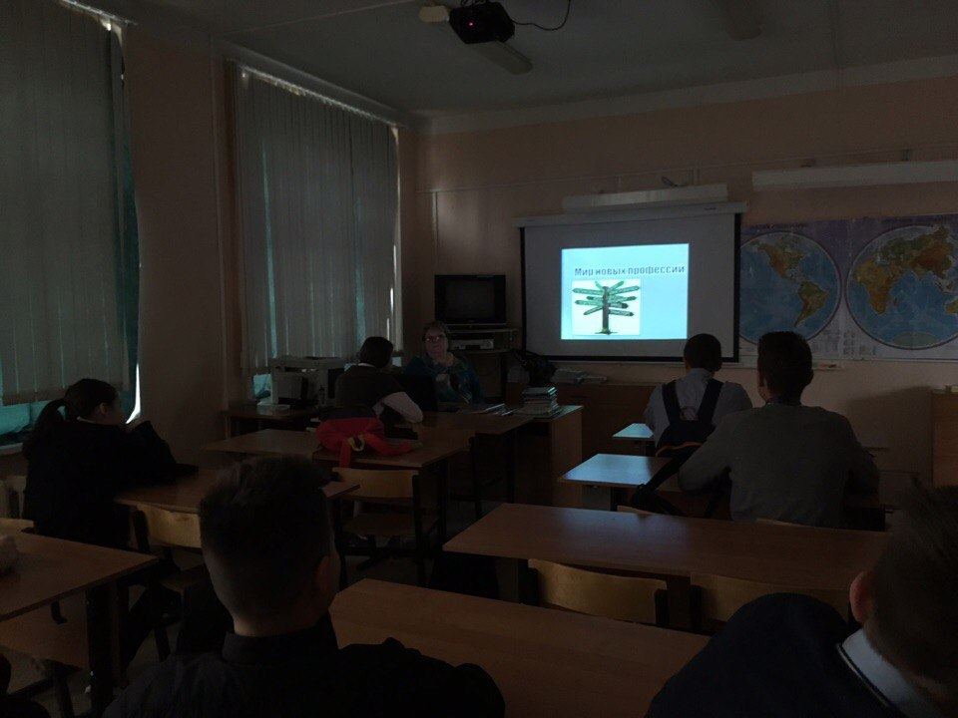
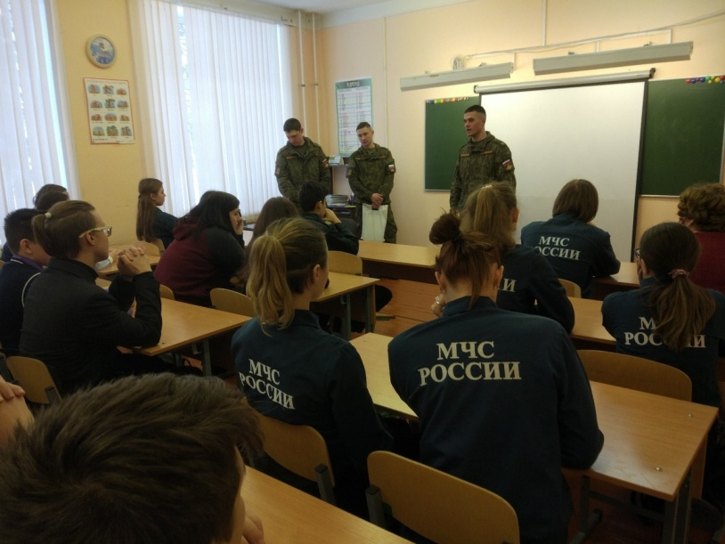
Формы реализации программы
Классные часы
Программа воспитания и развития
Notes:
11
11

Slide 12
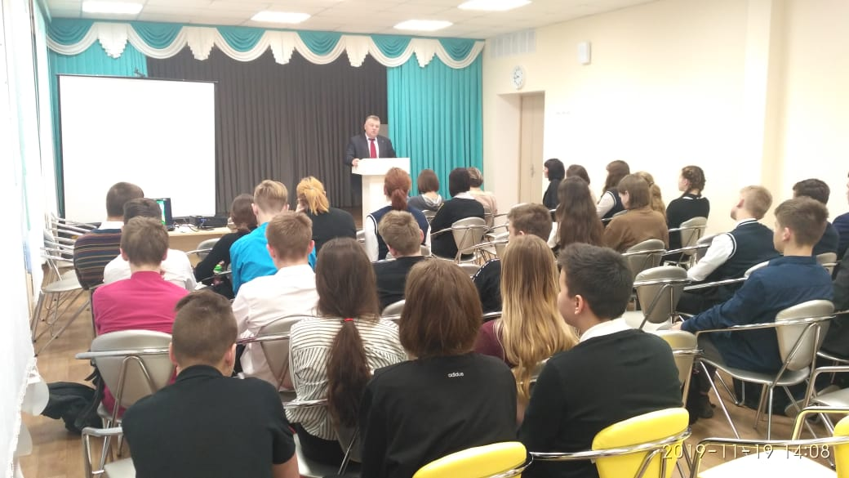
Формы реализации программы
Индивидуальные, групповые беседы, встречи с интересными людьми
Программа воспитания и развития
Notes:
12
12

Slide 13
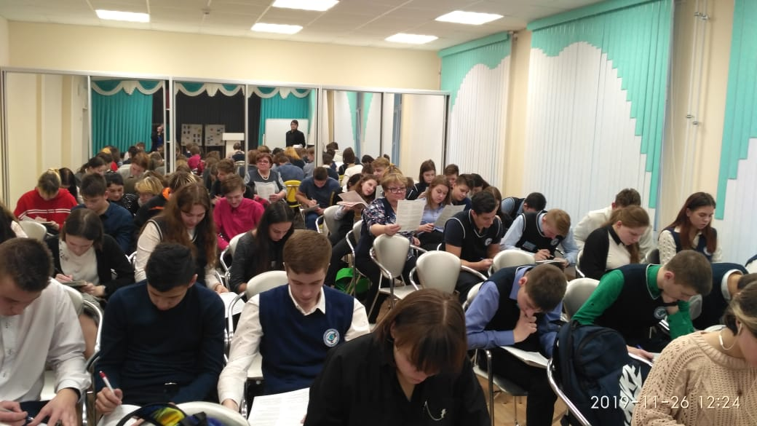
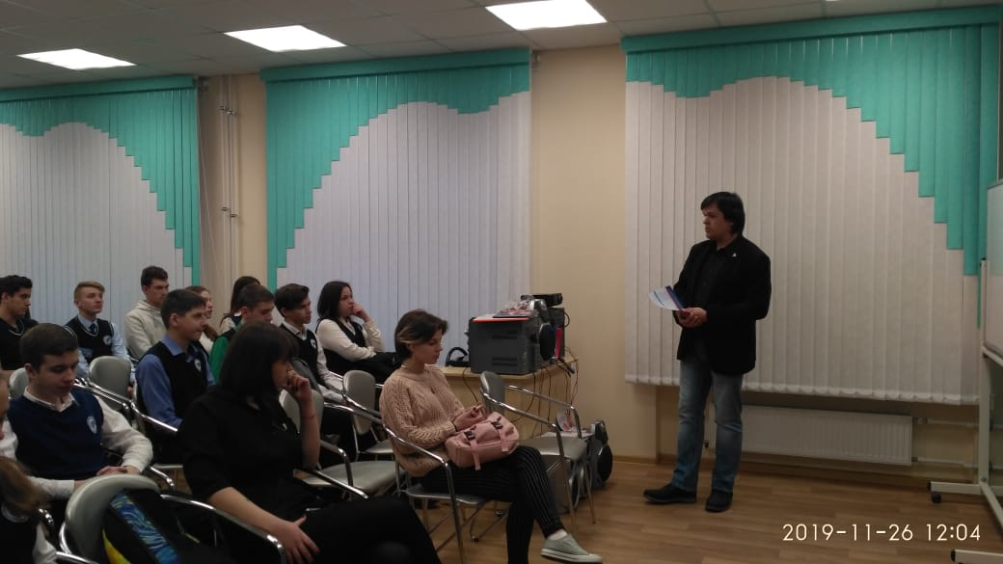
Формы реализации программы
Диспуты, игры, викторины, тренинги
Программа воспитания и развития
Notes:
13
13

Slide 14
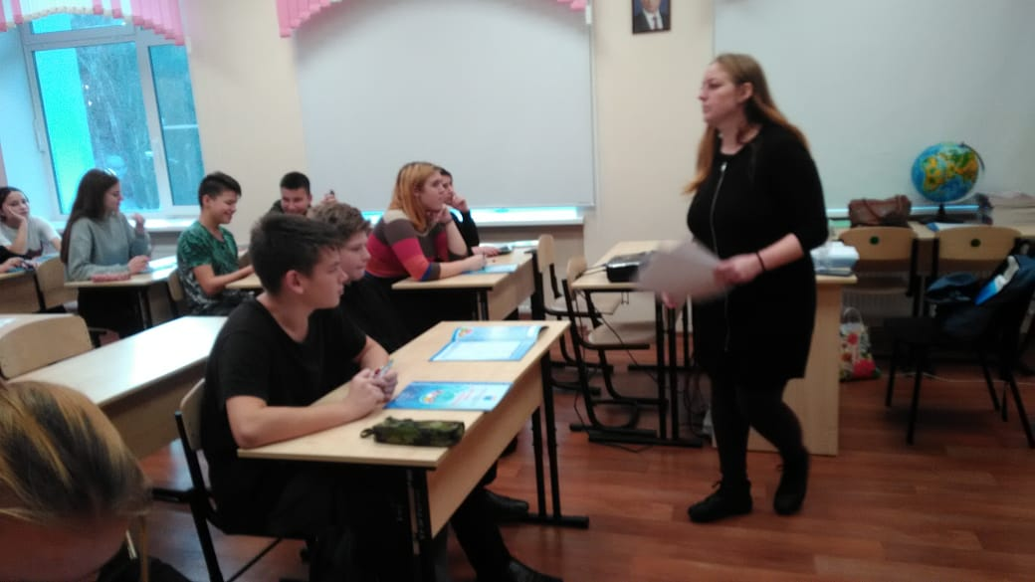
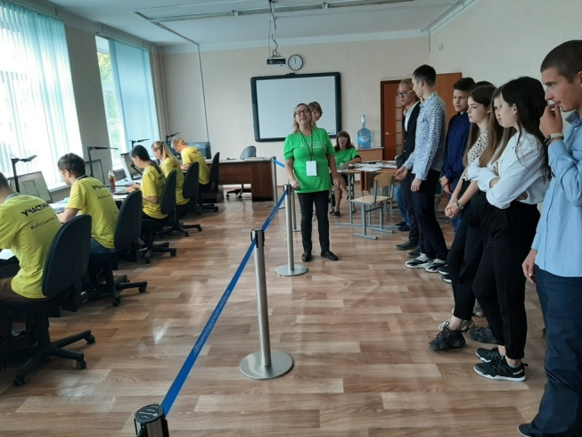
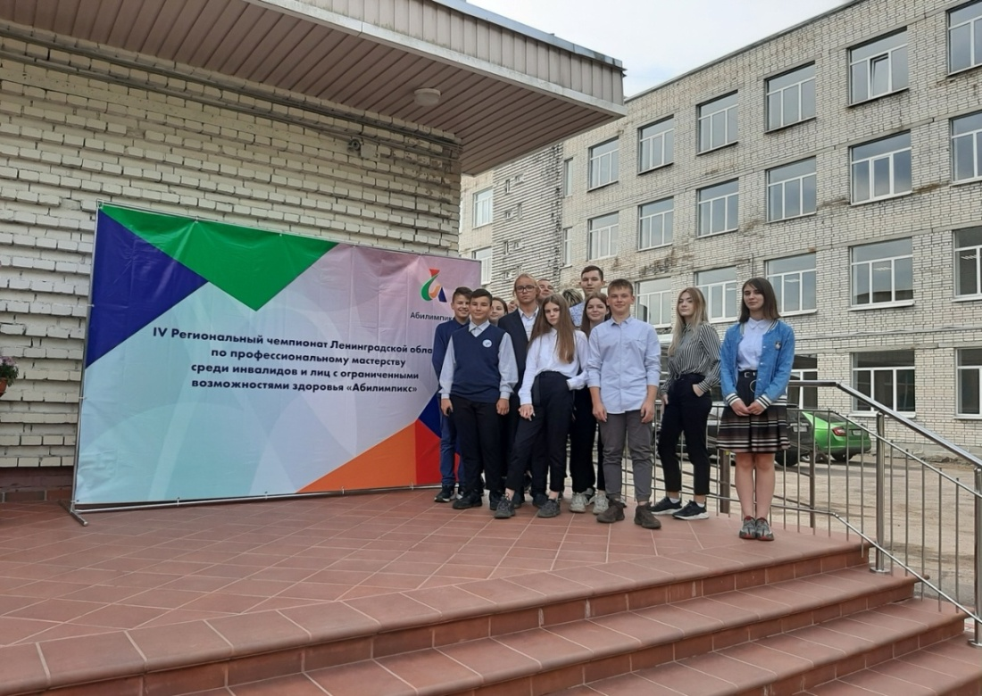
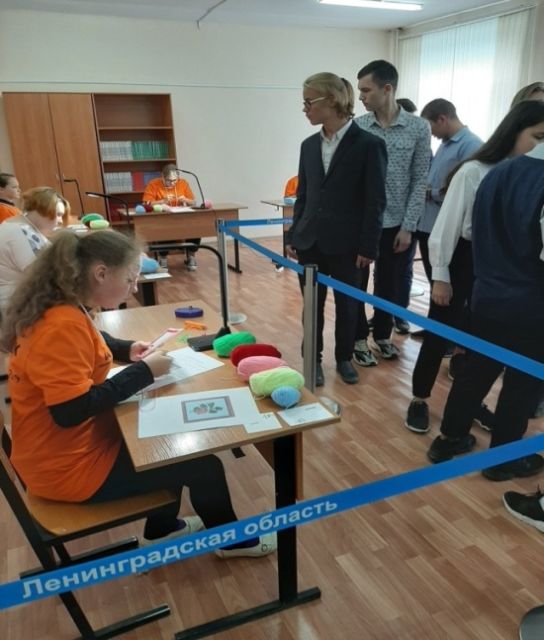
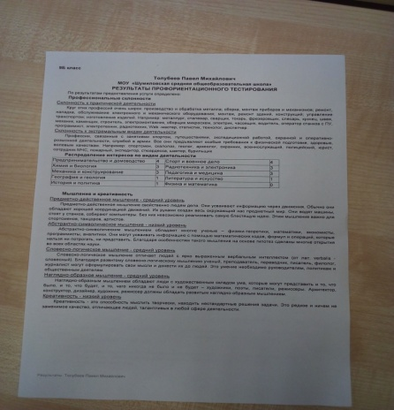
Формы реализации программы
Участие в региональных программах по профориентации
Программа воспитания и развития
Notes:
14
14

Slide 15
Формы реализации программы
Участие в программах
на портале Проектория
Программа воспитания и развития
Notes:
15
15

Slide 16
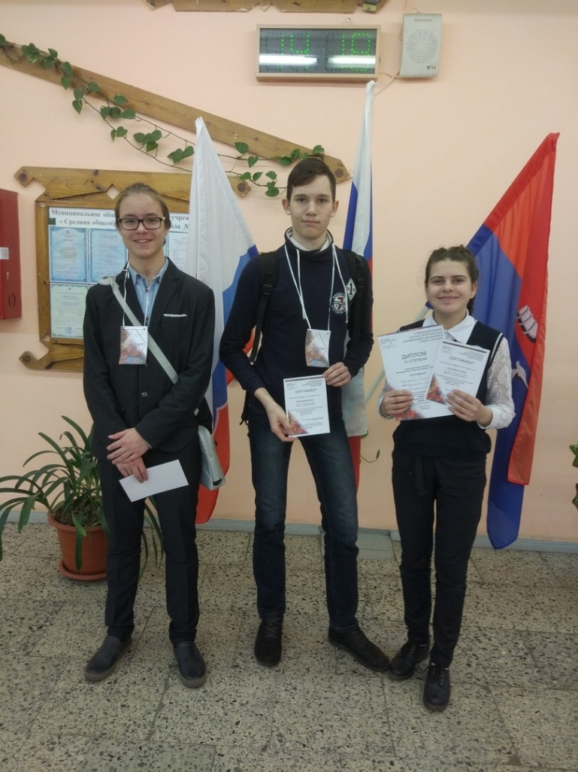
Формы реализации программы
Выполнение проектов по профориентации, участие в работе Школьного научного общества
Программа воспитания и развития
Notes:
16
16

Slide 17
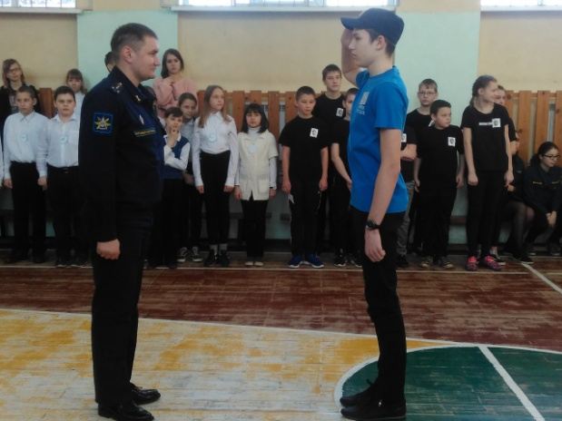
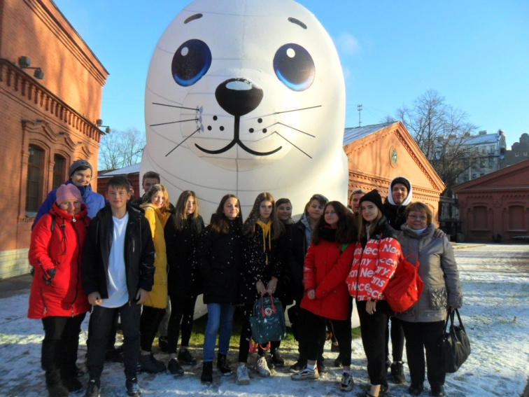
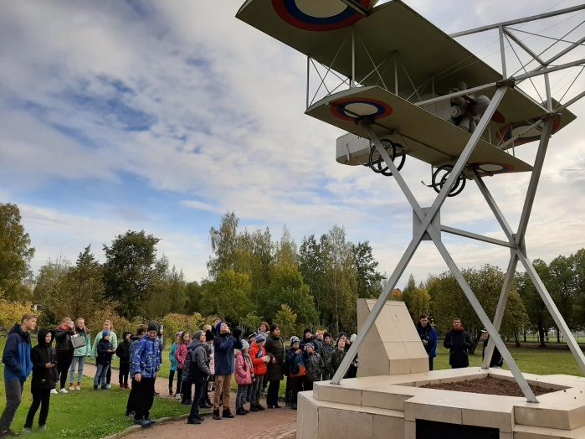
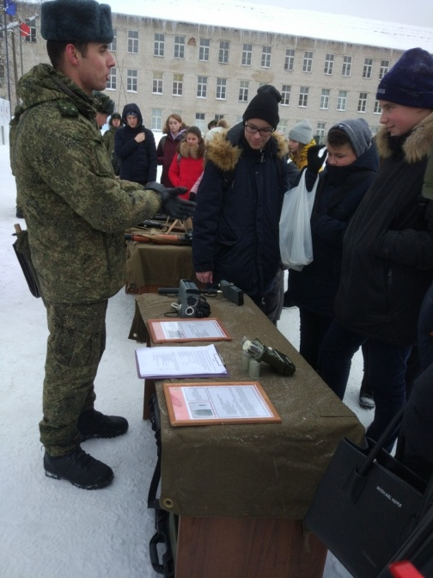
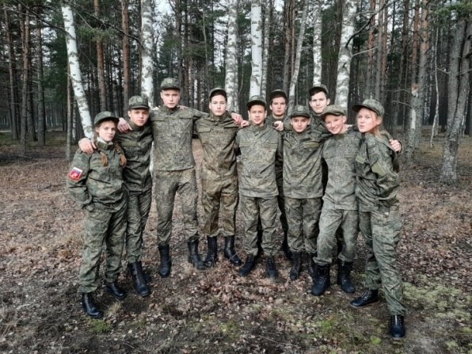
Формы реализации программы
Программа воспитания и развития
Внеурочная деятельность
( экскурсии, конкурсы, профессиональные пробы)
Notes:
17
17

Slide 18
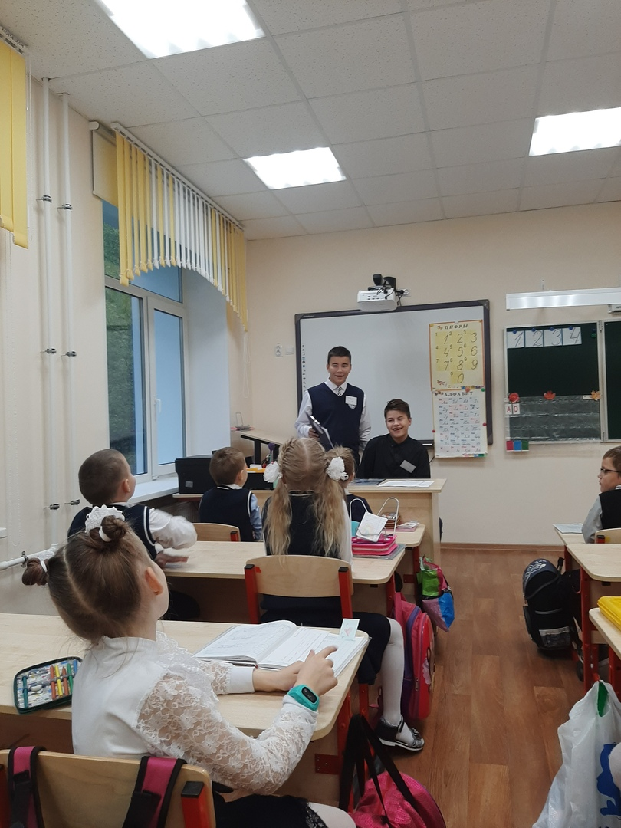
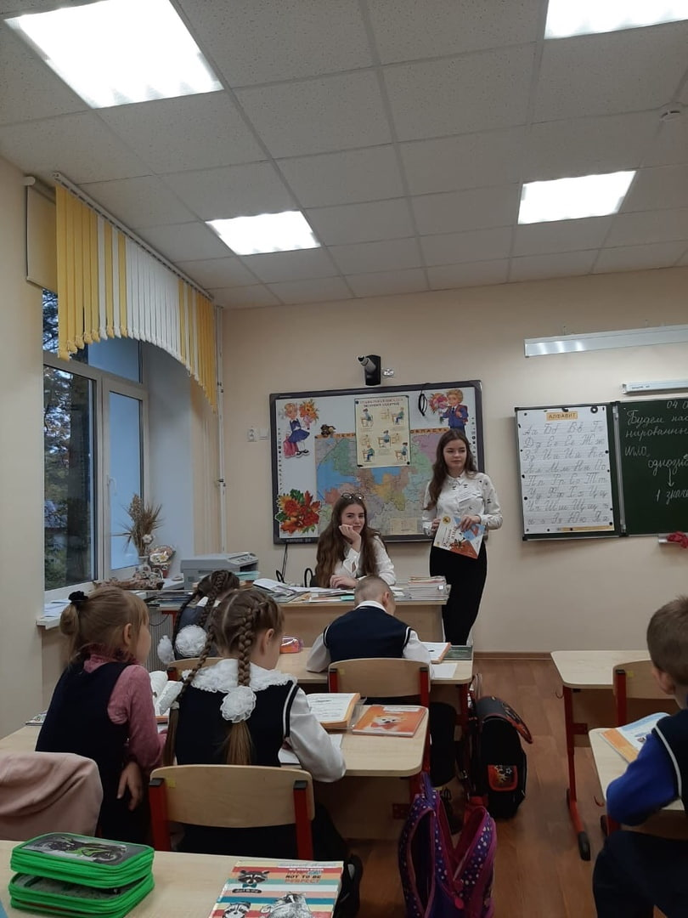

Slide 19
Результативность деятельности
Удовлетворенность учащихся школьной жизнью
(методика А.А. Андреева)
Вывод: Показатель удовлетворённости школьной жизнью возрос.

Slide 20
Результативность деятельности
Уровень воспитанности учащихся
(тест «Размышление о жизненном опыте»,
составлен Н.Е. Щурковой)
Цель: выявить нравственную воспитанность учащихся.
2017 – 2018 2018-2019
Вывод: общий показатель достаточной нравственной воспитанности учащихся и сформированности ориентации «на другого человека» повысился на 3%.

Slide 21
Результативность деятельности
Изучение личности учащихся
Тест «Наши отношения» (Фридман Л.М.)
Цель: выявить степень удовлетворенности учащимися различными сторонами жизни коллектива.
2017 -2018 уч. год 2018-2019 уч. год
Вывод: степень удовлетворенности учащихся различными сторонами жизни коллектива повысился. 50% ребят считают, что класс очень дружный, 30% считают, что в классе принято помогать друг другу.

Slide 22
Изучение степени развития школьного коллектива (основных компонентов педагогического взаимодействия)
Методика Л.В. Байбородовой
.
Вывод: повысился эмоциональный компонент, что говорит об эмоциональном восприятии учащимися педагогов, и снизился когнитивный компонент.

Slide 23
Методика
«Психологическая атмосфера в коллективе» (Жедунова)
Цель: изучить психологическую атмосферу в школьном коллективе.
.
2017-2018 2018-2019
Вывод: уровень психологической атмосферы в коллективе по сравнению с прошлым учебным годом повысился, но он остается средним.

Slide 24
Изучение уровня агрессивности и враждебности учащихся
(опросник Басса-Дарки)
Цель: выявить показатели и формы агрессивности учащихся.
2017-2018 2018-2019
Вывод: реакция, развивающая негативные чувства и негативные оценки людей и событий уменьшилась.

Slide 25
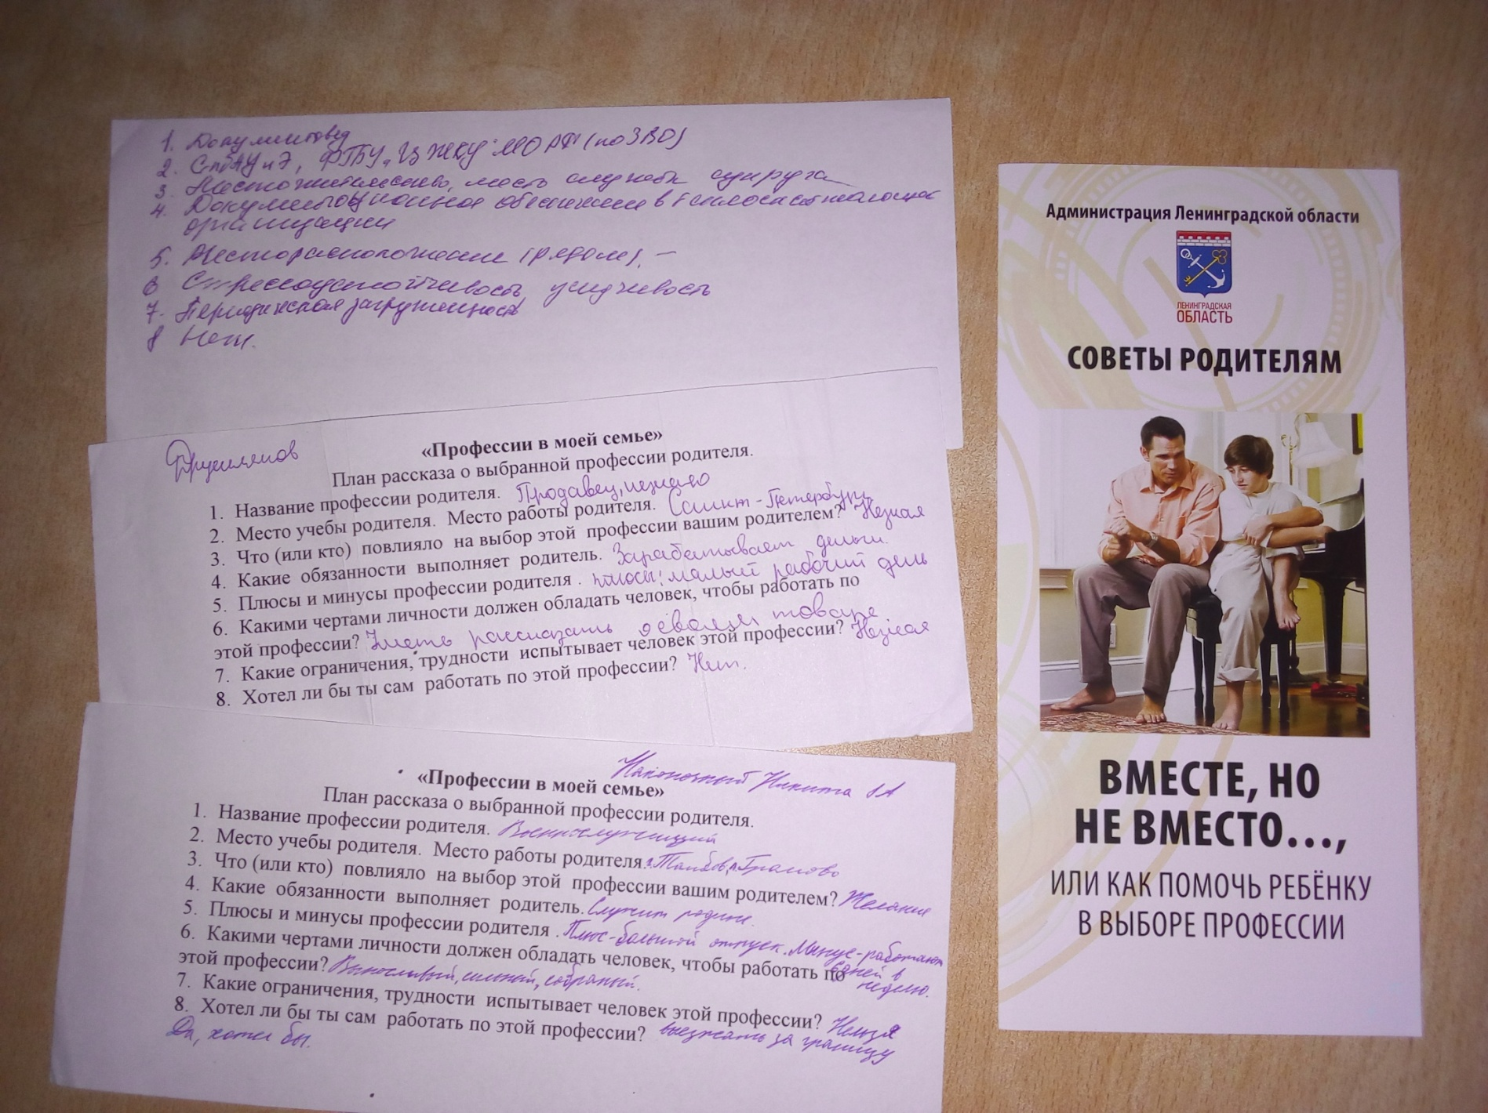
Работа с родителями

Slide 26
Ожидаемый результат
Когда человек выбирает профессию, он принимает важное решение, успешность реализации которого зависит от значительного количества факторов. Но самый главный фактор – это желание и стремление взять ответственность на себя.

Slide 27
«Если удачно выберешь труд и вложишь в него свою душу, то счастье само вас отыщет». К.Д. Ушинский

Slide 28
Спасибо за внимание!

